Slide 1
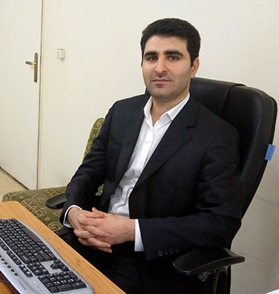
روز هفته | 10:00 – 8:00 | 12:00 – 10:00 | 15:00 – 13:00 | 17:00 – 15:00
شنبه | فیزیوتراپی در ارتوپدی 2 | فیزیوتراپی مبتنی بر شواهد | درمان دستی 1 (تئوری و عملی) | درمان دستی 1 (تئوری و عملی)
یکشنبه | امور مرتبط با EDO | مشاوره دانشجویی | الکترومایوگرافی (عملی)
دوشنبه | کینزیولوژی 2 | مشاوره پایان نامه | شورای تحصیلات تکمیلی شورای آموزشی گروه
سه شنبه | توسعه فردی | الکترونورومایوگرافی | پروژه تحقیقاتی
چهارشنبه | درمان دستی 2 | اصول تمرین درمانی (عملی) | فوق برنامه
پنجشنبه
دكتر ايمان رضائي
Dr. Iman Rezaei
مسئول EDO دانشكده
اتاق 203
شماره تماس: 36271551-071 داخلی 221
پست الکترونیک: irezaei@Sums.ac.ir

